Slide 2
XVII Jornadas del Servicio de Informática
Año y medio de OTRS
Área de Soporte

Slide 3
Resumen General
Herramienta de Gestión de Peticiones
del Servicio de Informática
ITIL V3
25.426 - Peticiones
968.297 - Historial
204.851 – Artículos
4.394 – Adjuntos
48.291 - Usuarios
3.809 – Usuarios con al menos una Petición.
8,5 Gb Base Datos
1.301 Petición/mes
3.3.14 Versión
Peticiones
Usuarios
Herramienta

Slide 4
Transversalidad

Slide 5
Transversalidad
Área de Desarrollo
Tablas de Personal
Tablas de Alumnos
…
Área de Soporte
Implementar
Diseño del interfaz
Flujo de trabajo
…
Área de Dirección
Área de Sistemas
Gestión de la máquina
La base de datos
La autenticación
…

Slide 6
Transversalidad
Nos preparamos

Slide 7
Transversalidad
Pasamos por SISTEMAS
Se monta la Máquina
Se monta la Base de Datos
Se implementa la Autenticación
Muchas Gracias
Compañer@s

Slide 8
Transversalidad
Pasamos por DESARROLLO
Se monta la vista de Personal GP
Se monta la vista de Estudiantes GA
Permisos usuario OTRS en vistas
Muchas Gracias
Compañer@s

Slide 9
Transversalidad
Como Funciona

Slide 10
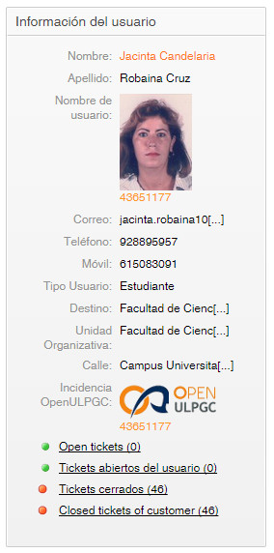
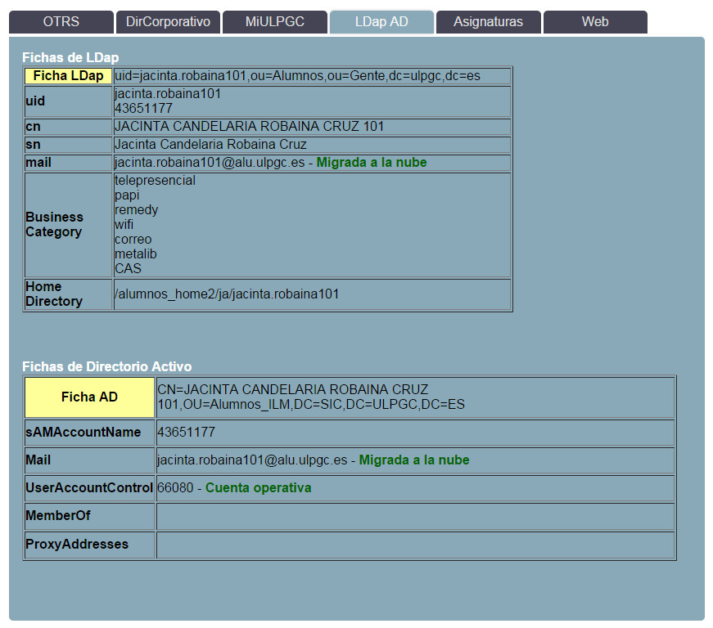
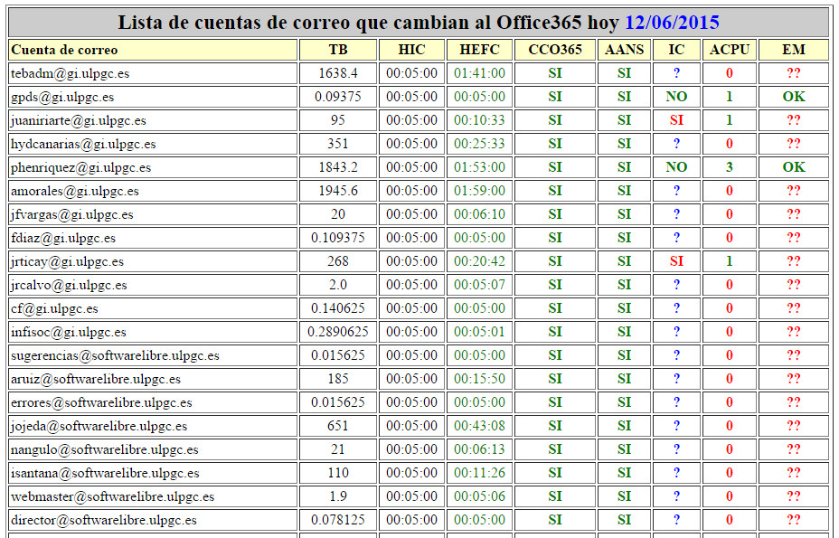
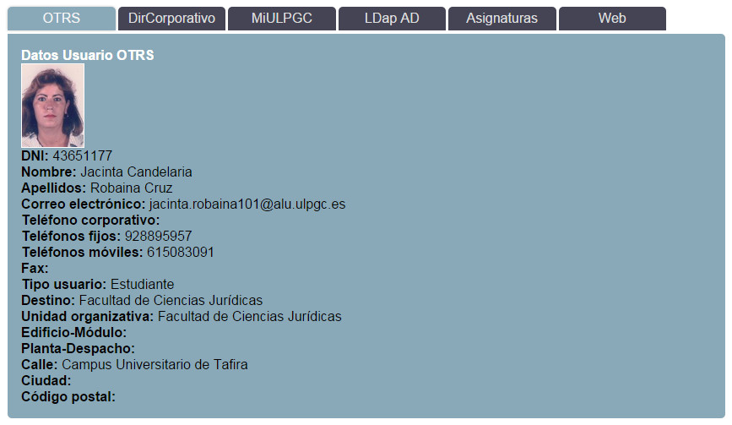
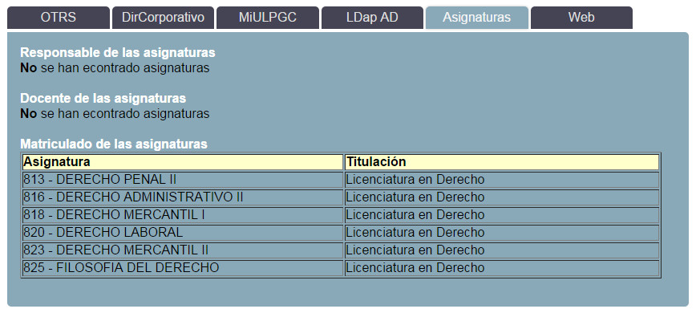
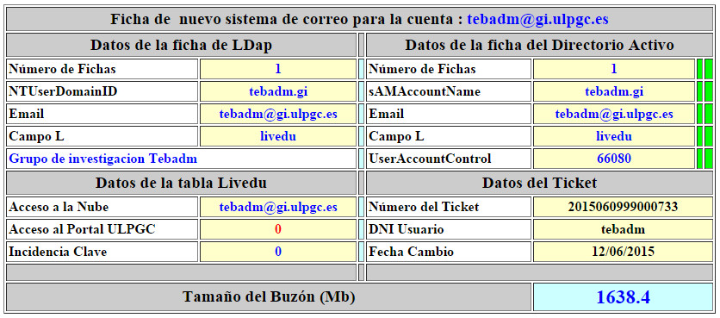
Creación de pantallas ayuda

Slide 11
Gracias

Slide 12
Peticiones de Proceso

Slide 13
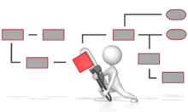
Petición de Proceso
Elementos del OTRS
Campos Dinámicos
Notificaciones
Agente Genérico
API OTRS
ACLs
SysConfig
Programación
Elementos Externos
Web Services
API
Correo electrónico
Implementar casi cualquier cosa
OTRS como pantalla de toma de datos y control del flujo del proceso
Creación de pantallas
Campos Dinámicos
API OTRS
ACLs
Programación

Slide 14
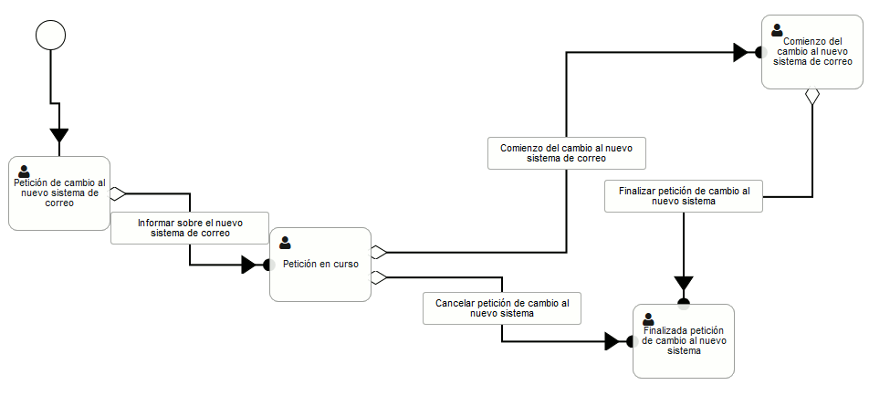
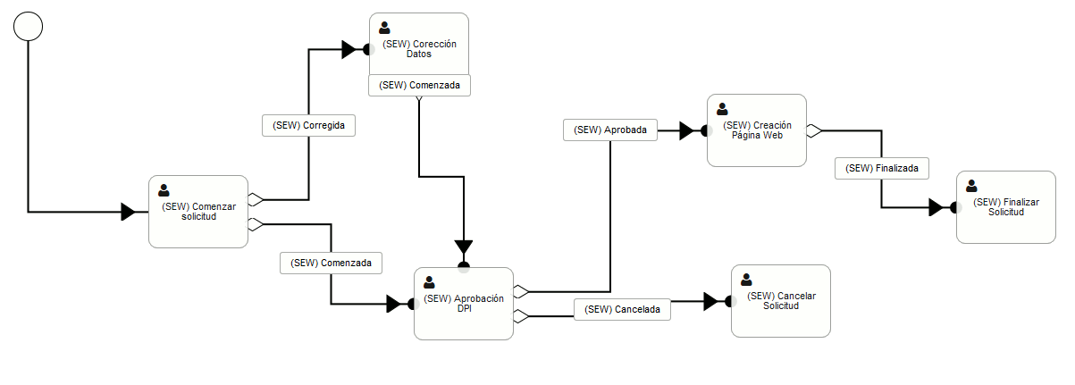
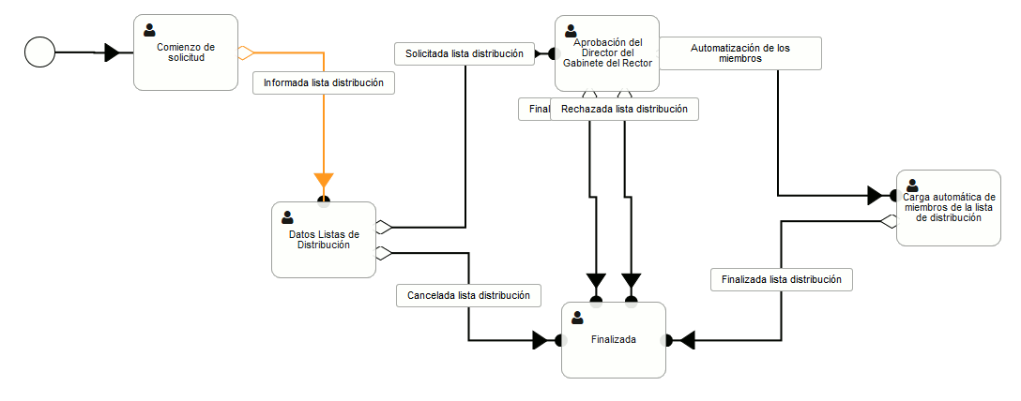
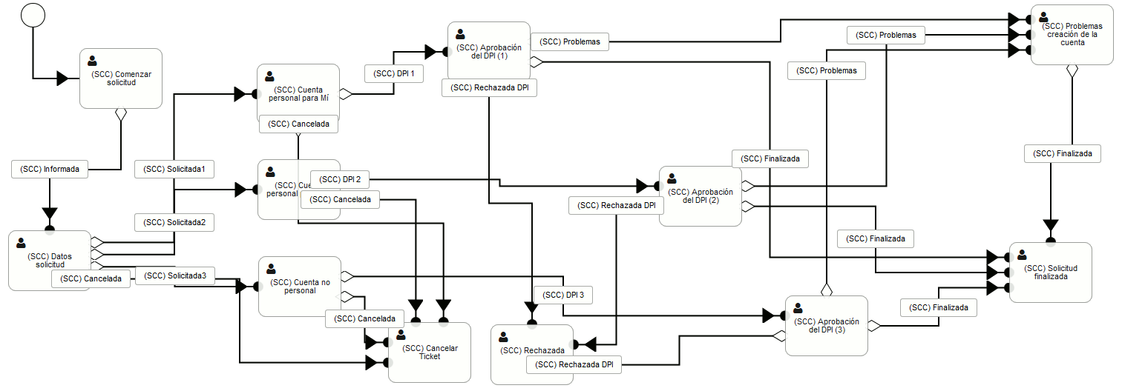
Diagramas de flujo
3.914
Líneas de
código
1.270
Líneas de
código
1.469
Líneas de
código
1.698
Líneas de
código

Slide 15
Gracias!
Servicio de Informática

